Slide 1

四子棋机器对弈项目
2015年春季学期

Slide 2
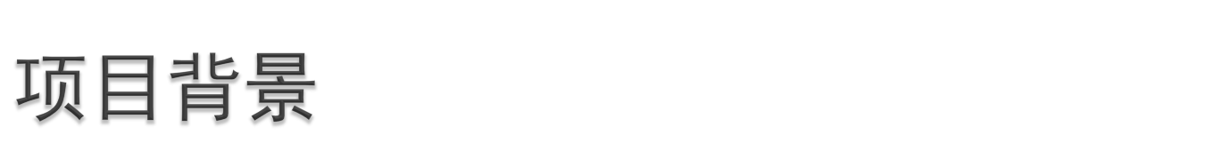
为什么选择博弈问题
  博弈问题一直都是人工智能领域一类具有代表性的问题
  应用性强，涉及范围广（算法设计、棋局评价等）
为什么选择四子棋
  规则简单
  搜索量小（受到了棋盘宽度的限制）
  便于进行棋局评价

Slide 3

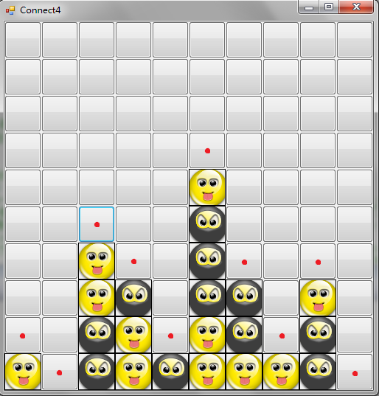
基本游戏规则
  双方轮流落子
  每次只能在列顶落子
  先完成四连子（或
  四连子以上）者胜，
  若直到棋盘满尚未
  决出胜负，则为平
  局

Slide 4
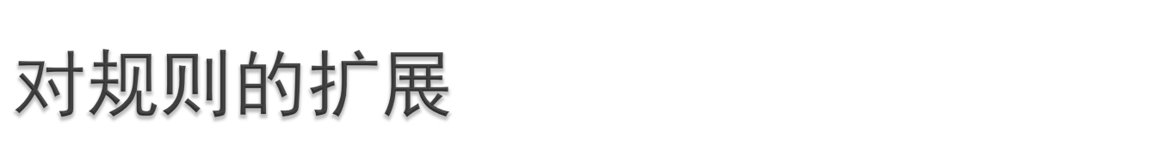
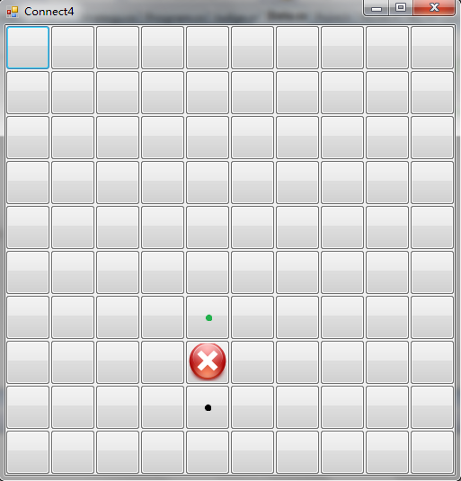
随机棋盘大小
  宽高均为[9,12]范围
  内的随机数
随机不可落子点
  在生成棋盘时，随机
  生成一个不可落子点
  落子到达黑点时，下
  次若在本列落子，应
  当落在绿点处
  （不需要考虑）
Notes:
对“程序已经对不可落子点做了处理”这一点进行说明

Slide 5

UI项目
  棋盘界面，用于人与策略对抗或策略之间对抗的图形显示
  帮助你调试自己的策略以及将自己与他人的策略对抗
  人工智能策略的编写不在该项目中
  请将该项目设为启动项目

Slide 6
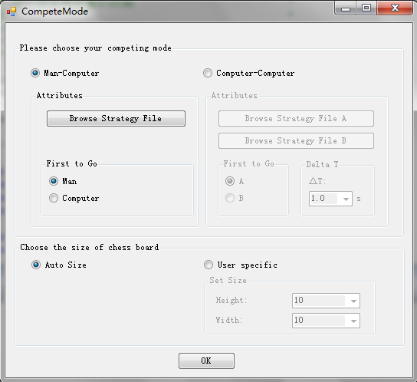

Slide 7

Strategy项目
  在这里面实现人工智能策略
  该项目属性为动态链接库，编译生成的Strategy.dll即为你的策略文件(在Mac下生成.dylib文件，Linux下生成.so文件)
  接口函数：
    getPoint: 传入当前棋盘状态，返回你在本步给出的落子点。
      可以定义自己的函数、类、.h和.cpp文件，被该函数所调用。

Slide 8
函数调用关系
对抗平台
调用
返回
getPoint
自定义的类/函数

Slide 9
实验要求
  实现你的人工智能策略，将其最终封装到getPoint函数中被对抗平台所调用
    每次调用时传入当前状态，要求返回一个落子点
  可以采用基本的α-β剪枝算法，也可尝试蒙特卡洛随机模拟等其它算法

Slide 10
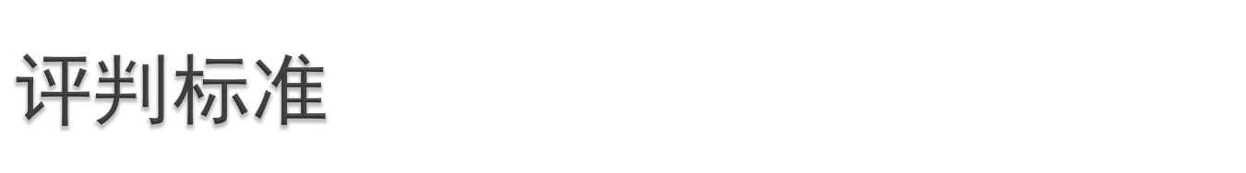
与样例策略进行对抗
  共有100个强弱不同的策略
    100.dll，99.dll, …, 1.dll
    它们已经通过循环赛确定了彼此之间的排名
      100.dll棋艺最高，99.dll次之，…，1.dll最弱
  其中将100.dll，98.dll，…，2.dll提供给大家用于训练和测试
  保留99.dll，97.dll，…，1.dll用于评测
  自此基础上，将为大家提供更多的训练和测试样例
    根据自己的实际需要来使用，不必一定求全

Slide 11
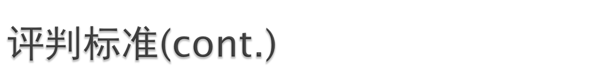
评测方法
  只要程序运行正常，即可得到(50’)
    生成的策略文件能够被正常载入和调用
    不出bug
    不给出非法落子(棋盘外/不在列顶/是不可落子点)
    不超时(5s)
  实验报告10’
  与50个评测策略文件的每一个进行积分制对抗
    与每个文件对抗两次，分别为先手和后手，共对抗100次
    每次对抗胜利积2分，平局积1分，失败不得分
    最终积分划归到满分40’，作为及格分之上的加分

Slide 12
对博弈结果的定义
你的策略： | 结果判定： | 积分
胜出 | 你赢 | 2
失败 | 对手赢 | 0
平局 | 平局 | 1
出bug | 对手赢 | 0
给出非法落子(棋盘外/不在列顶/是不可落子点) | 对手赢 | 0
某步超时(5s) | 对手赢 | 0
无法载入策略文件 | 对手赢 | 0
找不到需要的接口函数 | 对手赢 | 0

Slide 13
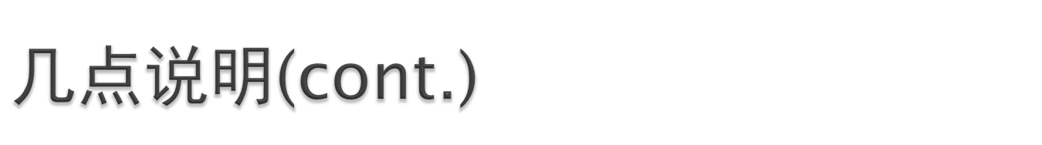
对top[]的说明
  当调用你的策略函数获得你给出的落子点时，平台会将当前棋盘的状态传递给你，top[]就是状态之一
  它描述了当前棋盘中每一列的列顶位置，其实也就是给定了当前可以落子的位置(列顶的上面各个位置)
  注意：
    列顶达到棋盘顶(该列不能再落子)
    某次落子后列顶上方是不可落子点(已在平台中处理,top上方仍是可落子点)

Slide 14
Windows下建议Visual Studio来运行
Mac和Linux下建议使用Mono Develop或Xamarin Studio来运行（后者为前者的升级版，使用轻量级的前者即可）
单步落子时间超过5s会被判为超时
请不要使用标准库之外的库函数

Slide 15
实验的弹性比较大，发挥空间大，鼓励创新。
请大家仔细阅读实验指导书和工程代码中的相关注释。
增长知识，拒绝抄袭。
如果问题，欢迎与助教联系。
  张永锋 15801295298 zhangyf9621@126.com
  王 超 13810358109 chaowang0707@gmail.com

Slide 16



